Slide 1
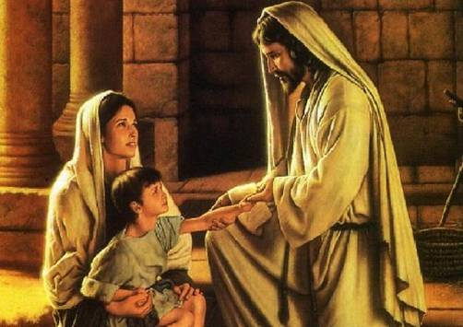
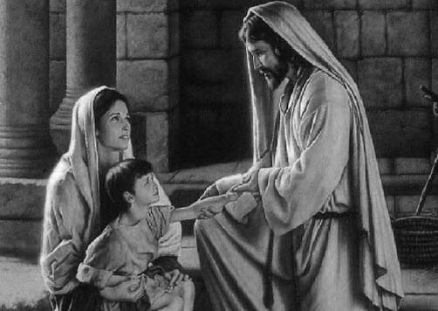
Domingo 14º / Tiempo Ordinario – A
En aquel tiempo Jesús exclamó:
“Te doy gracias , Padre, Señor de cielo y tierra,
porque has escondido estas cosas a los sabios y entendidos,
y se las has revelado a la gente sencilla”.

Slide 2
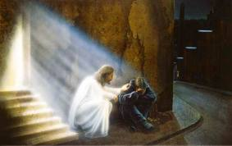
Venid a mí
todos los que estáis cansados y agobiados,
y yo os aliviaré.
Cargad con mi yugo
y aprended de mí,
que soy manso y humilde de corazón y encontraréis vuestro descanso .
Porque mi yugo es llevadero
y mi carga ligera.
(Mt 11, 25-30)

Slide 3
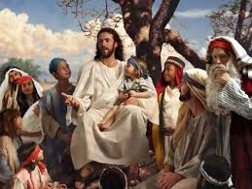
¡Aprended de Mí!
Así era Él.
Así lo quería el Papá-Mamá Dios.
¡Para eso vino al mundo!

Slide 4
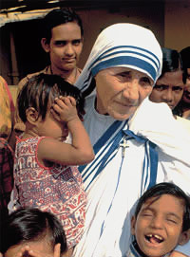
Claro que, este estilo no lo aceptan
los «sabios y entendidos»
que ponen su ideal en el poder y la altanería.
Lo aceptan
y lo viven cada día
todos los que
el Evangelio califica
como
«la gente sencilla».

Slide 5
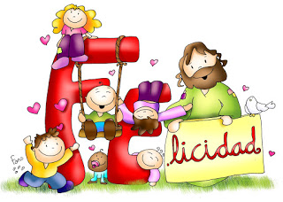
“Aprended de mí”
Ser como Él.
Creer en la verdad de sus enseñanzas.

Slide 6
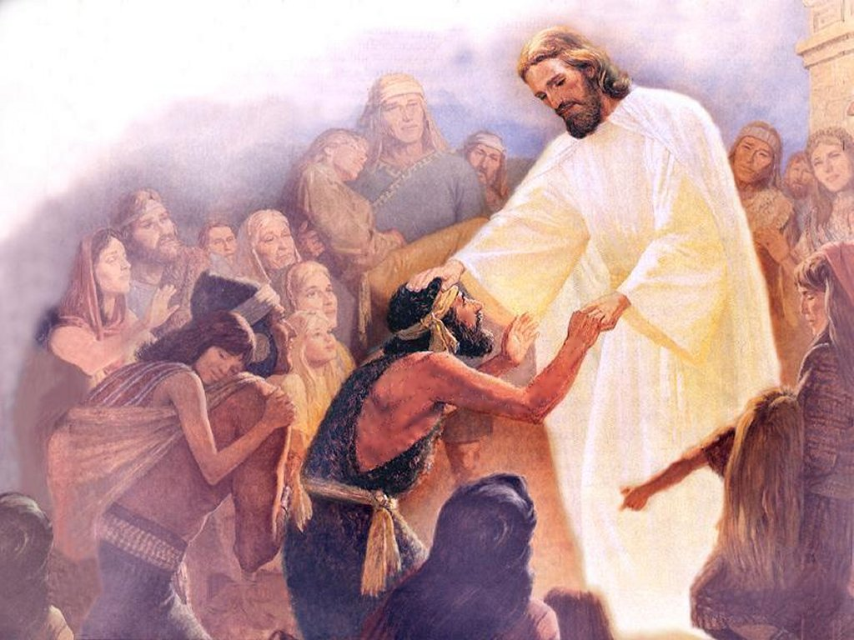
¡Venid a Mí!

Slide 7
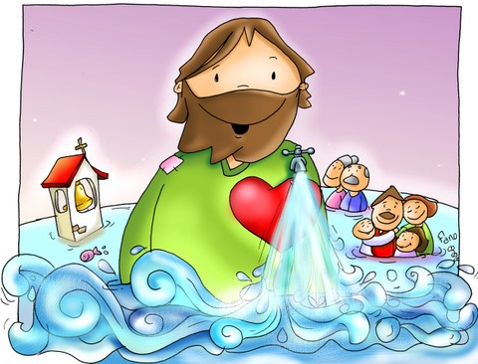
¡Venid a Mí!

Slide 8
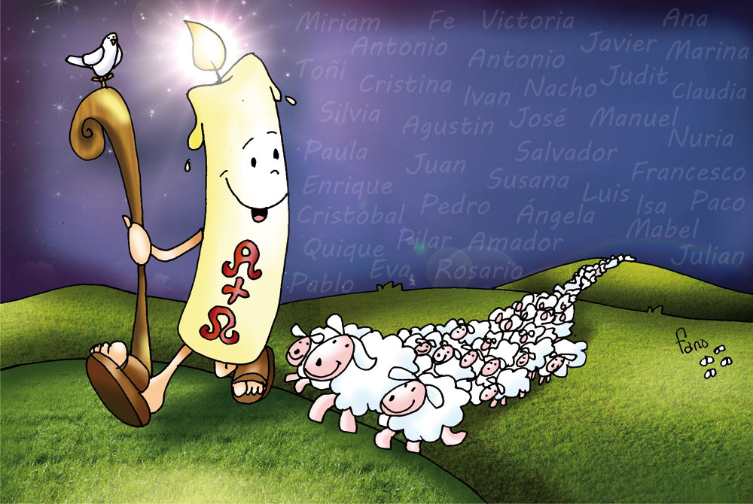
¡Venid a Mí!

Slide 9
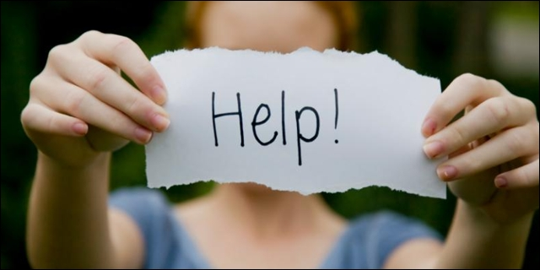
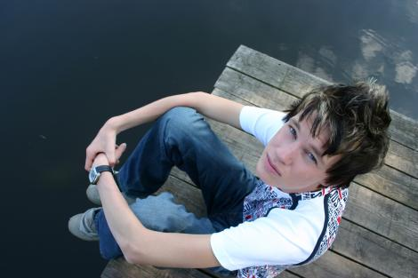
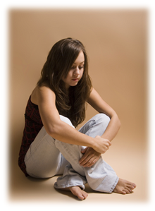
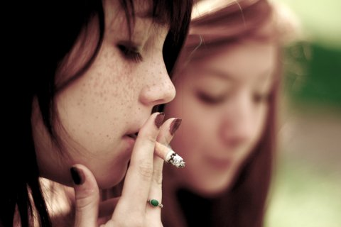
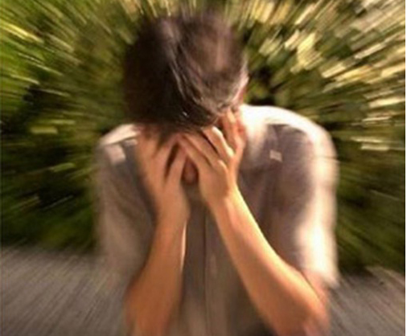
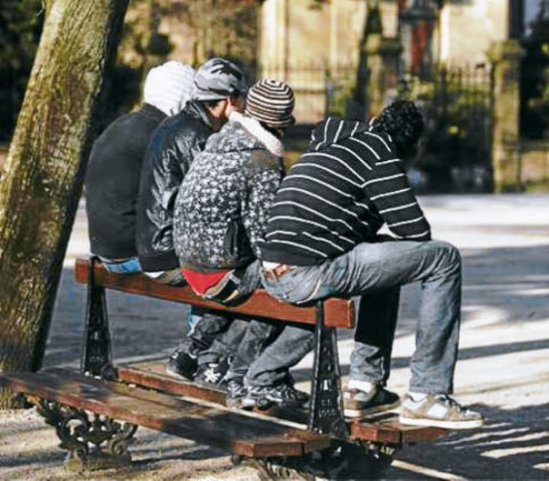
¡Traedlos a Mí!

Slide 10
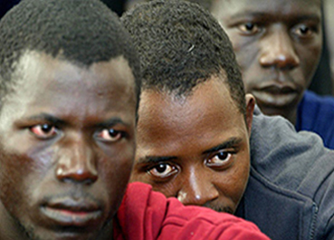
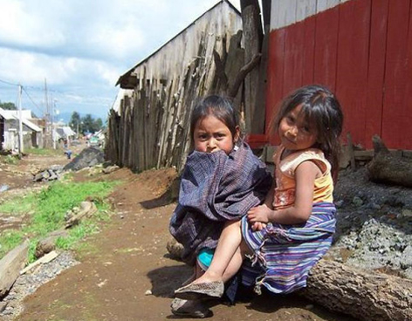
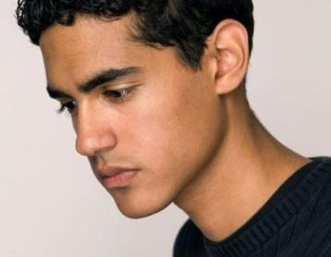
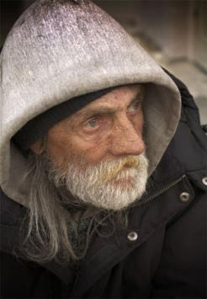
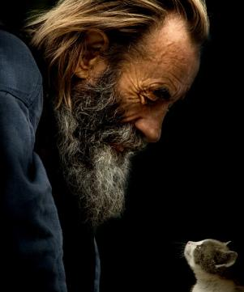
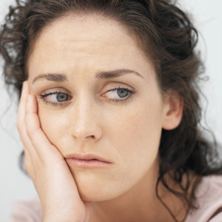
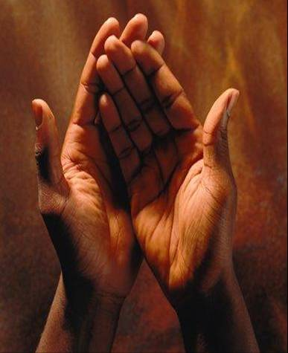
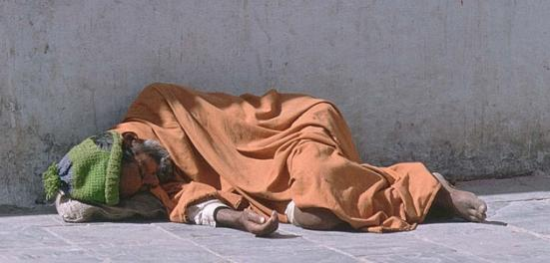
¡Traedlos a Mí!

Slide 11
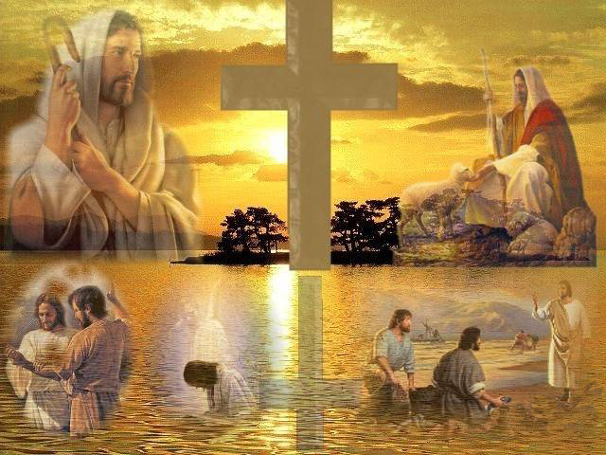
Yo os aliviaré

Slide 12
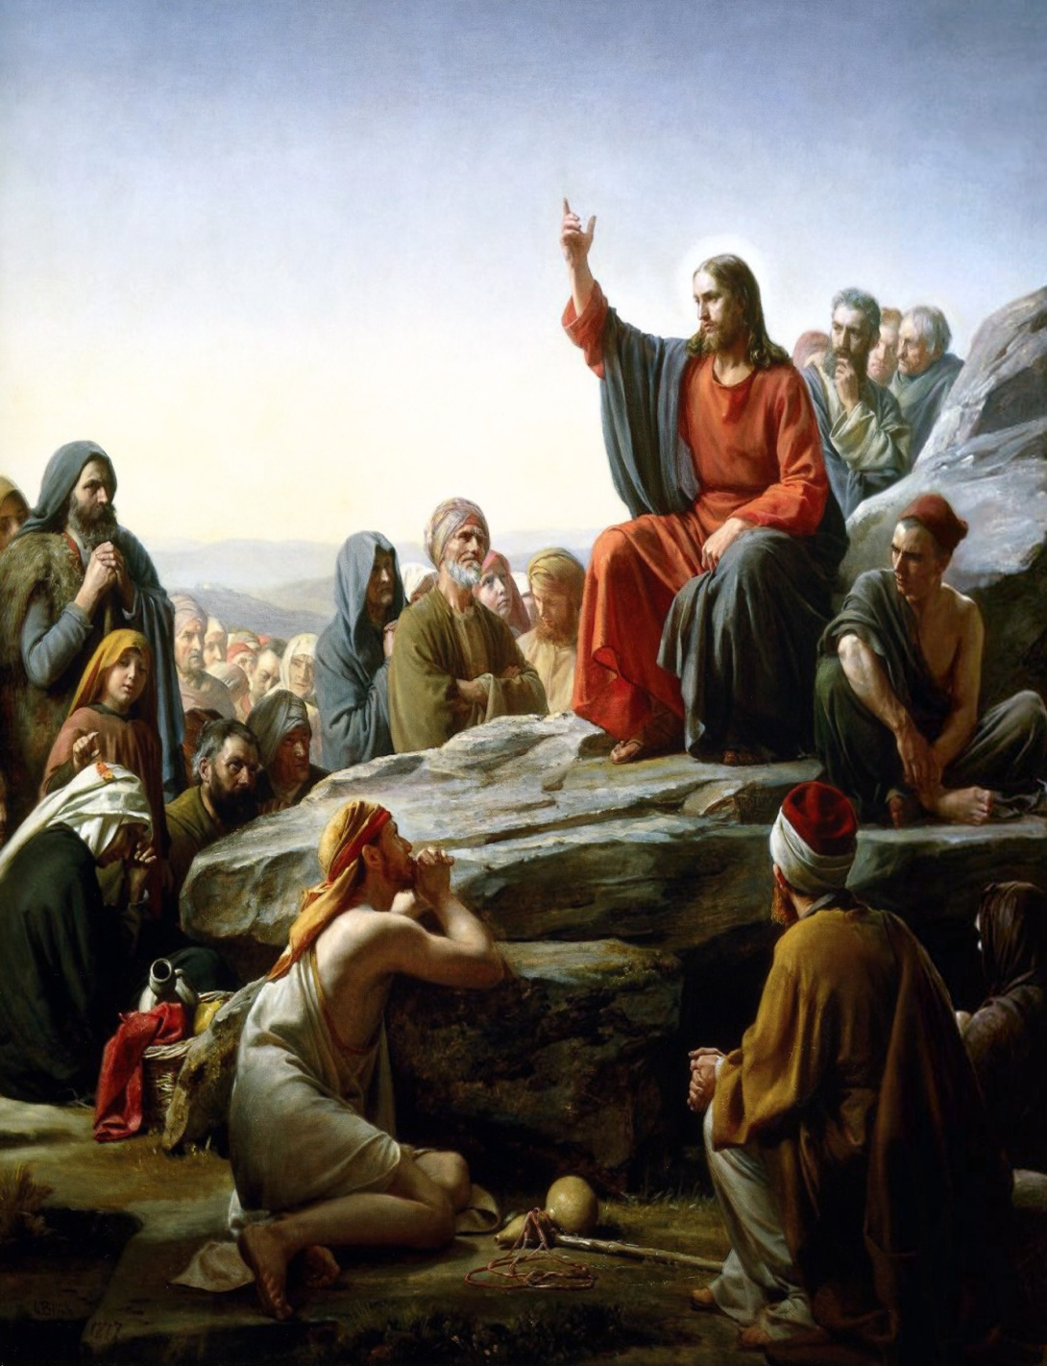
¡¡Fíjate!!
Mientras unos
escuchan complacidos
y otros embelesados,
se ve a algunos pensativos
y no falta quien
parece irritado.
La historia
se repite

Slide 13
Entonces…
¿No será mejor distraerse,
divertirse
y olvidar a los necesitados?
¡Vamos a la playa,
calienta el sol!

Slide 14
Conviértete
Conviértete
Conviértete
Conviértete
Conviértete
Conviértete
Conviértete

Slide 15
Lo dijo D. Quijote
«Préciate más de ser humilde virtuoso que pecador soberbio»
- Don Quijote de la Mancha-.
Pero hoy….
La vanidad se exalta, se justifica
y se trata de imponer como norma social.
La humildad se ridiculiza como si fuera mojigatería.
La pobreza se identifica con falta de espíritu.
¡Hoy no está de moda el Quijote, claro!

Slide 16
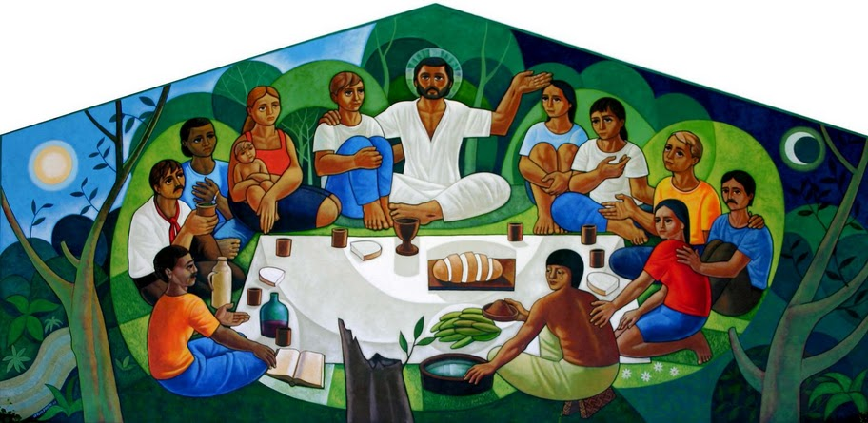
“Aprended de mí”
«Su Amor hasta el extremo»
continúa vivo, sigue actuando.
¡¡No ha pasado de moda!!

Slide 17
Conviértete
Conviértete
Conviértete
Conviértete
Conviértete
Conviértete
Conviértete

Slide 18
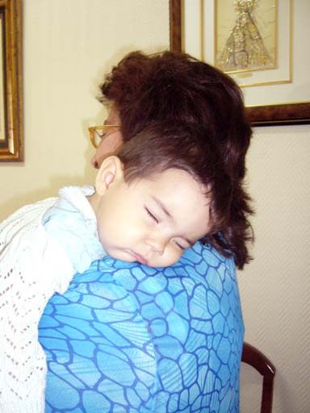
Salmo 131
Con una gran espontaneidad, el salmista nos describe su actitud humilde y confiada delante de Dios, fundada en la renuncia a toda “aspiración desmedida” (v. 1).
Esta actitud se expresa admirable-mente en la imagen del niño que descansa tranquilo en los “brazos de su madre” (v. 2).
El versículo final del salmo amplía la perspectiva a todo el Pueblo de Dios, para exhortarlo a tener ese mismo espíritu de humildad y confianza en el Señor.

Slide 19
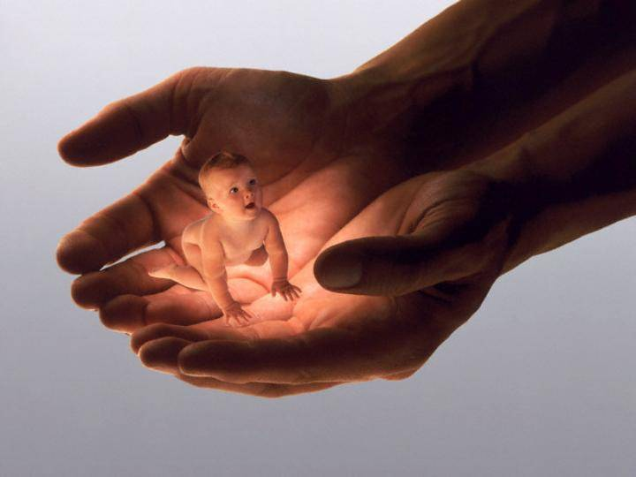
Señor, mi corazón no es ambicioso, ni mis ojos altaneros; no pretendo grandezas que superan mi capacidad; sino que acallo
y modero mis deseos, como un niño en brazos de su madre.

Slide 20
Espere Israel en el Señor ahora y por siempre.

Slide 21
PLEGARIA DEL INTELECTUAL
Demasiadas palabras. Hasta la oración he traído el peso de mis ideas, la carga irracional de la razón. Demasiadas ideas, Señor. Soy esclavo de mis pensamientos y víctima de mis problemas. Enturbio mis oraciones y mis peticiones con palabras y palabras inútiles. Reconozco mi defecto y quiero volver a la sencillez y a la inocencia del niño que todavía vive en mí. Eso me da alegría.
«Mi corazón no es ambicioso, ni mis ojos altaneros; no pretendo grandezas que superan mi capacidad, sino que acallo y modero mis deseos, como un niño en brazos de su madre».
Acallo mis deseos, Señor. Acallo mi mente, mis conocimientos, mis teorías. He pensado tanto, tantísimo en mi vida que del entendimiento que me diste para encontrarte he hecho un obstáculo que no me deja verte. Me doy por vencido, Señor. Doma mi razón. Acalla mi entendimiento y pacifica mi mente. Acaba con el ruido de mi alma que no me deja oír tu voz dentro de mí.
Déjame descansar en tus brazos, Señor, como un niño en brazos de su madre. ¡Cuánto me dice esa imagen! Cierro los ojos, desato los nervios, siento el cálido tacto, el cariño, la protección, y me quedo dormido en plena sencillez y confianza. Esa es la oración que mayor bien me hace, Señor.

Slide 22
Salmo 131
Mi corazón no es ambicioso, Señor, ni mis ojos se han vuelto altaneros. No pretendo grandes cosas ni tengo aspiraciones desmedidas. No, yo modero mis deseos: como un niño en brazos de su madre, así está mi alma dentro de mí.
Espera Pueblo de Dios en el Señor, desde ahora y para siempre.

